Slide 1
费用报销流程及票据粘贴规范
2019.05
财务部

Slide 2
费用报销总体规范要求
目录
发票的合规性
正确选择并填写报销单
PAGE DIRECTORY
报销票据粘贴原则
报销凭证票据粘贴方法

Slide 3
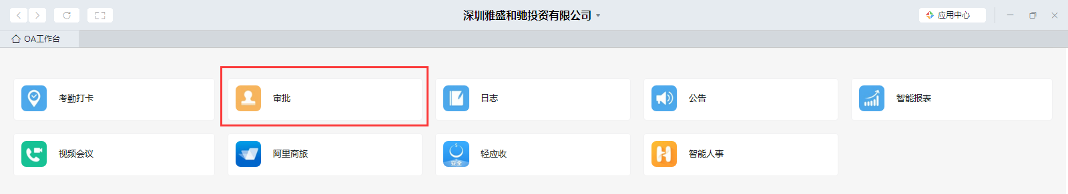

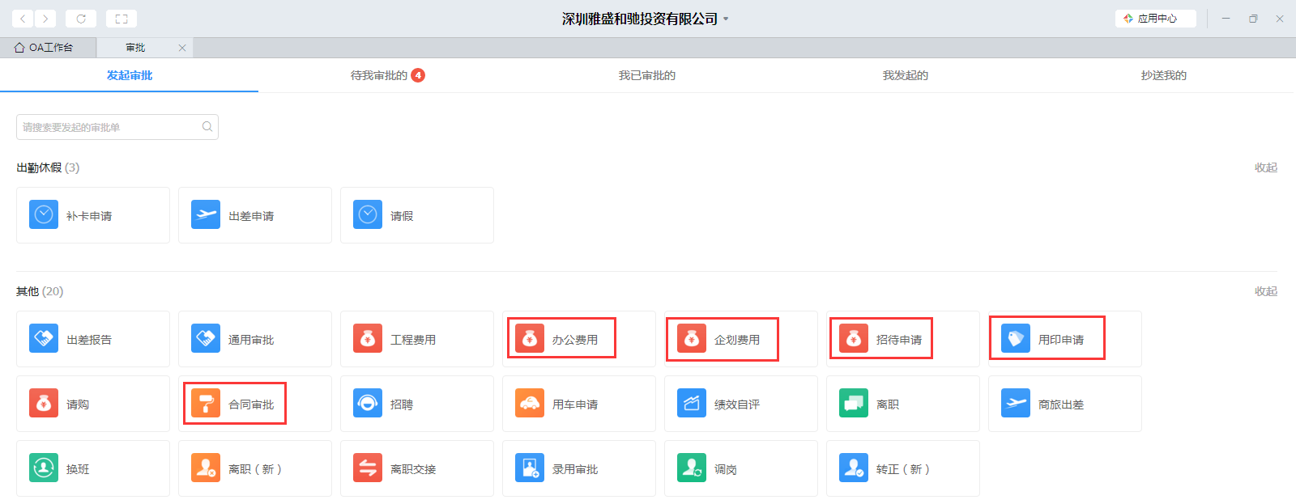

Slide 4

01
费用报销总体规范要求

Slide 5
费用报销的总体规范要求
财务报销是财务工作的基础部分，财务报销牵涉面广泛，不仅受限于会计法、税法、合同法、发票管理办法等国家法律规定，同时还受限于本单位的财务制度。
《会计法》规定，对不真实、不合法的原始凭证，财务人员有权不予以受理，对弄虚作假，严重违法的原始凭证，财务人员应当予以扣留，并及时向单位领导报告，请求查明原因，追究当事人的责任，对记载不准确、不完整的原始凭证，财务人员有权退回，要求重新补齐。
费用报销凭证必须使用蓝、黑钢笔或签字笔填写，不得使用圆珠笔填写，字迹工整，不得涂改，大小金额一致，相关内容填写完整。
原则上，所有报销必须提供与真实发生费用相一致的正规发票。
所有报销必须是原件，不可用复印件代替。
各类发票抬头必须和报销单位名称一致，否则不能报销，原始凭证一般不得涂填，如有改动，外来发票必须由出票方加盖公章，否则不得报销。
取得外来发票应注意以下几点：
发票要素要齐全：发票抬头、纳税人识别号、税务局监制章、出票方加盖的发票专用章、发票开具日期；
发票真伪，网上查询或打电话12366

Slide 6
02
发票的合规性

Slide 7
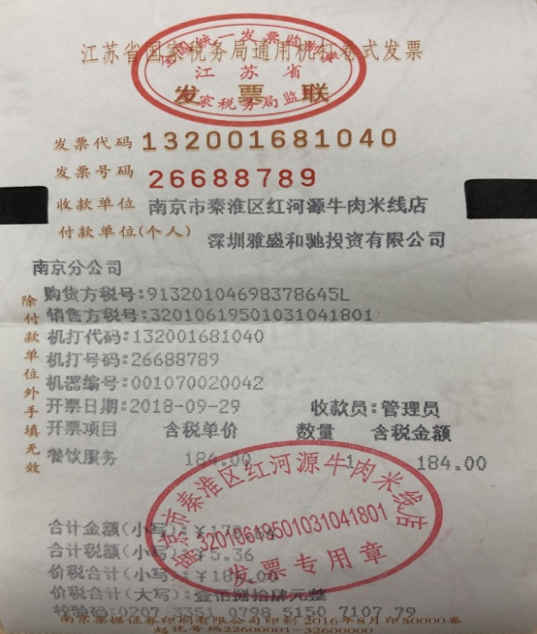
存在的不合规发票问题
（一）假发票问题
报销单据中存在明显伪造的发票、套票、虚开的发票几种情况。各类发票中，餐饮费的假发票问题较为严重。
（二）其他发票不合规问题
1.发票抬头不规范。主要包括填写错误或填写简称等情形。用于报销所有的发票，发票抬头必须为我司名称。收到发票时注意核对发票的抬头，确保发票抬头信息正确。

Slide 8
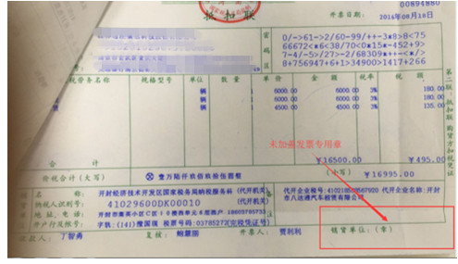
2.未加盖发票专用章。所有发票必须加盖发票专用章。其中：如果对方是在税务机关代开的发票，代开的增值税普通发票和专用发票必须加盖销货单位的发票专用章。

Slide 9
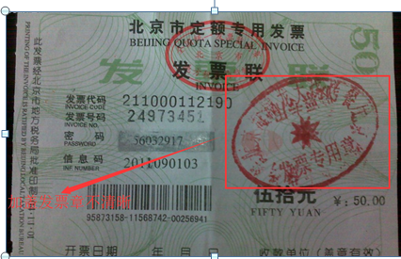
3.票面信息不全或不清晰。其中：对于增值税专用发票，压线错误、甚至票面信息超出纸质发票边缘，均不合规。

Slide 10
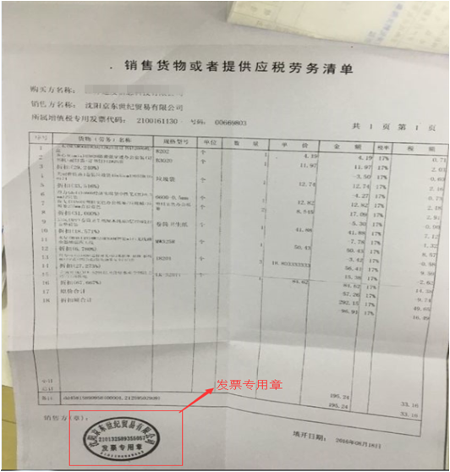
4.专用发票销货清单不合规。大批量采购电子设备、办公用品时，有的开票方会在专票上开具“货物一批”或者“详见清单”等，此种情况下，开票方还需提供税控系统开具的销货清单（详见下图），由开票方自制的清单无效。

Slide 11
03
正确选择并填写报销单

Slide 12



费用类型说明
差旅费
办公费
01
出差途中产生的火车票、汽车票、餐费、交通费（公交票、打的费、地铁票）、住宿费等
02
购买日常的办公用品等
企划费
招待费
03
04
接待公司外部人员产生的食品、餐费等
对外宣传、制作、广告等费用

Slide 13
费用类型说明
05
工程维修费
06
市区交通费
07
08
咨询服务费
节日福利费

Slide 14

费用报销类型
注意：化妆品、服装、鞋帽、生活日用品等和公司经营不相关的发票不允许开具。

Slide 15
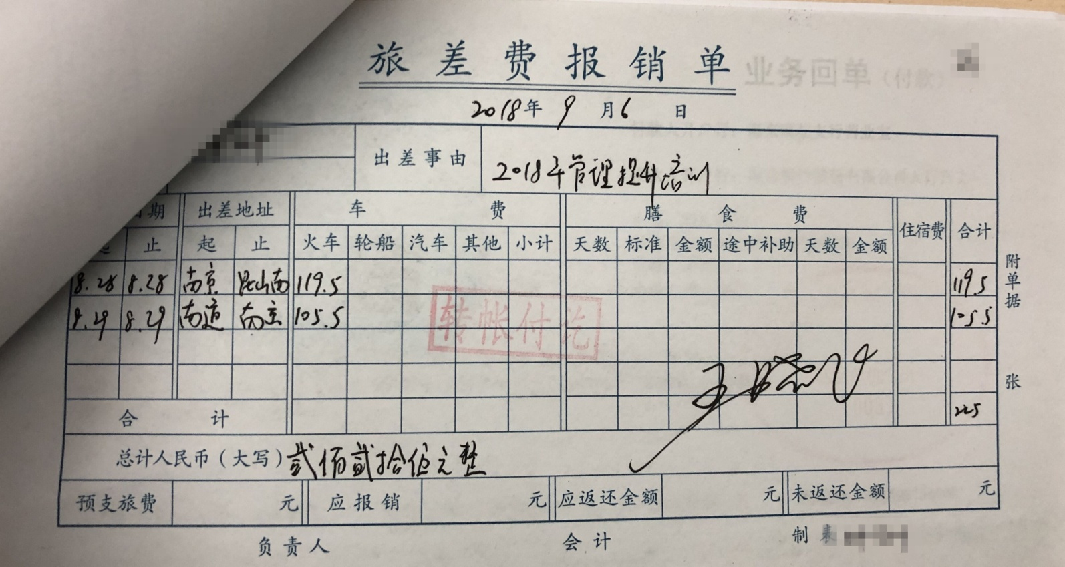
（一）报销差旅费使用“旅差费报销单”请按出差行程时间顺序填写，要求时间、地点要详细，出差途中产生餐费、住宿费、市内交通费（公交、地铁、出租车）、保险费等请与车费一起报销。

Slide 16
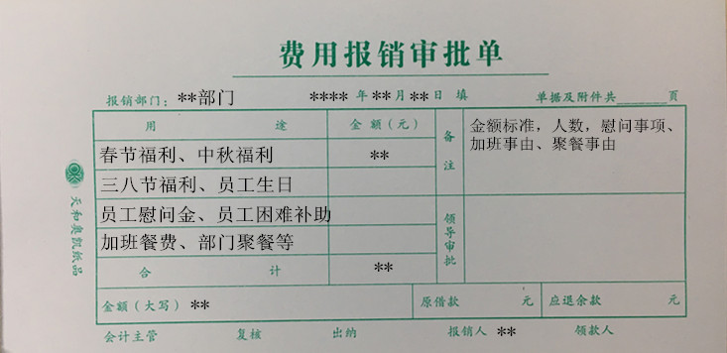
（二）福利等费用报销

Slide 17
1、正确填写部门名称：财务部、工程物服部、人力行政部等
2、项目名称：**曼度（如卫岗曼度、高淳曼度）
3、大写金额合计要顶格写，小写金额横向合计和纵向合计都要正确填写
4、发票请在发票开具日期一个月内办理报销（最好不超过一周）
5、领款人：
（1）个人
领款人填写的时候一定要注意，谁借款，谁报销，报销的领款人一定要和借款对应，不允许出现借款是一个人，报销是另外一个人。

Slide 18
（2）对公
按照发票上的对公账号和开户行网银支付。
注意：不允许出现同一张发票既冲销个人借款又冲销对公付款，即对于同一个供应商请尽量采用一种付款方式，要么个人借款再报销，要么直接公对公付款，避免混淆（注意：对公采购请附采购合同）

Slide 19
6、单据数量，按报销单填的顺序粘贴所有报销单据，并填写总数量（不包括报销单这一张）。

Slide 20
1
摘要：发票内容是什么，摘要就写什么，如交通费、餐费等，不同类别的费用报销可以填写在同一张报销单上，但需分行填写清楚，所有费用需附有相对应的原始凭证。
2
金额：采用阿拉伯数字填写，保留两位小数，如100元，填写成100.00，最后一栏合计金额也用阿拉伯数字填列，保留两位小数。
3
注意
事项
大小写金额应一致，报销单上不能涂改。
4
附单据数：所附发票和其他单据的合计数。
5
领款人：费用报销后款项支付的对象。
6
人民币（大写）：本张费用报销单合计金额的大写数字，如是整数，需在“元”后加“整”这个字；如到角，也需加“整”。

Slide 21
04
报销票据粘 贴原则

Slide 22
报销票据粘贴原则
在日常报销工作中，经常发现有一些票据粘贴的不规范，例如一张纸上粘贴的票据太多、太乱、正反颠倒、很不整齐，或者是把票据粘贴在报纸上，这些都给会计报销的后续工作（会计合计金额、稽核、装订、会计档案保管等）带来很大的不便，尤其是耽误报销者的时间，鉴于上述情况，我们将财务票据粘贴要求规范如下，希望大家配合执行。

Slide 23
报销票据粘贴原则
所有票据正面朝上、不能颠倒
原始票据粘贴后应不超过增值税发票的范围，对超出的票据、附件要折叠整齐
票据只需固定票据的左上角，不用整页固定，不要使用订书机订票据
3
4
2
增值税专用发票有两联，只需要粘贴发票联即可，抵扣联（绿色一联）使用回形针直接夹在报销单后面，并保持抵扣联平整。
整理票据，根据种类按顺序进行粘贴，同类票据（如餐费类、出租车类等）应集中在一起
粘贴原则
5
1

Slide 24
05
报销凭证票据 粘贴方法

Slide 25
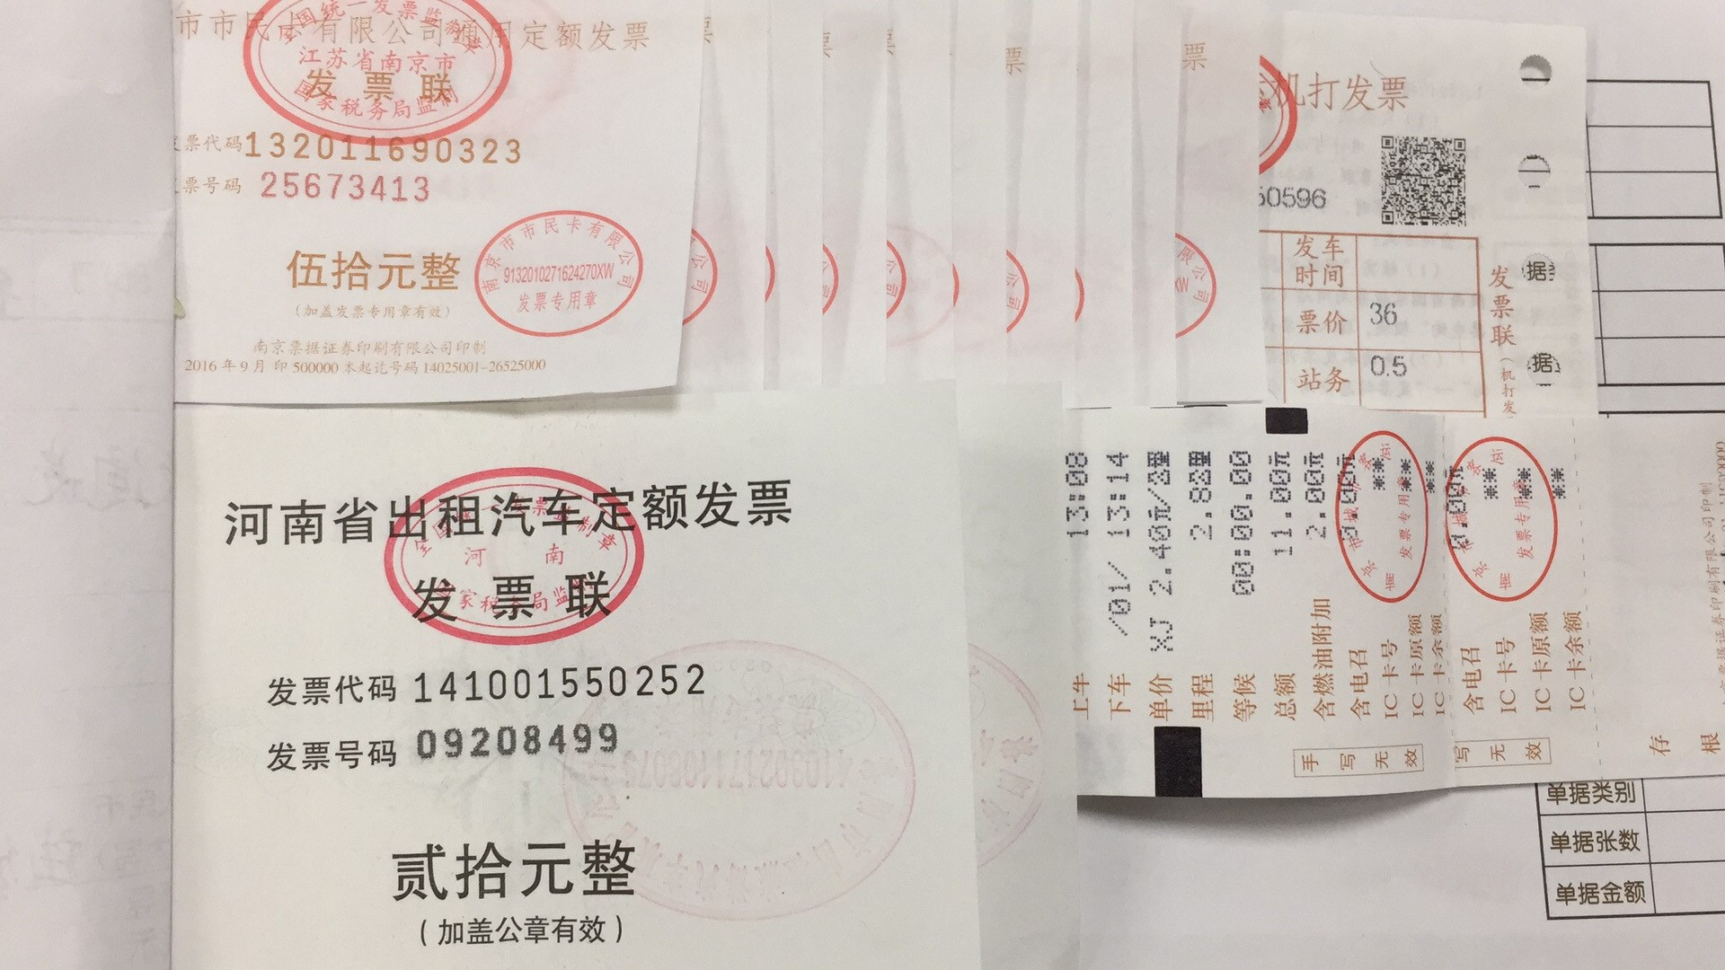
正确粘贴票据事例
小张的票据需均匀的粘贴在报销单上，不能厚薄不匀

Slide 26
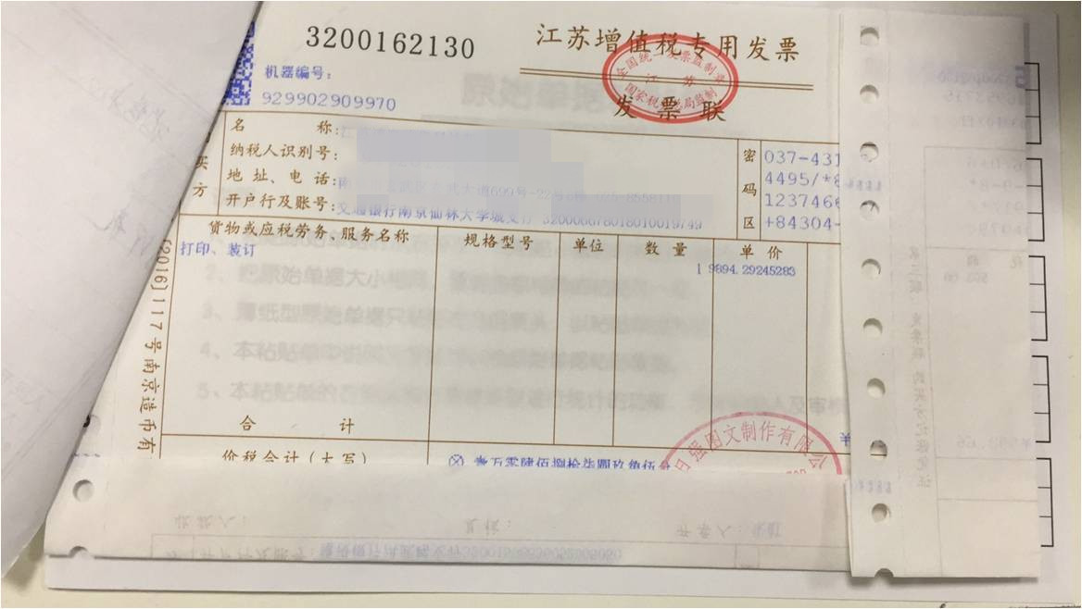
正确粘贴票据事例
大张的票据只需固定票据的左上角，超出部分折叠整齐

Slide 27
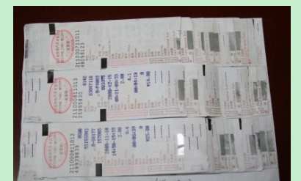
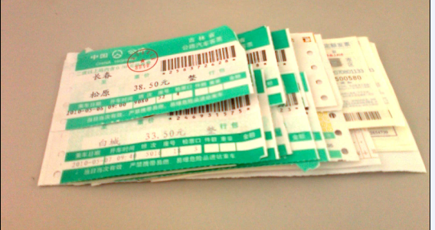
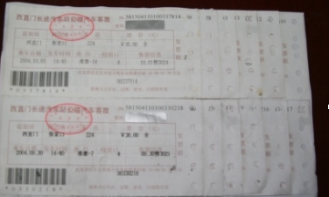
正确粘贴票据事例

Slide 28
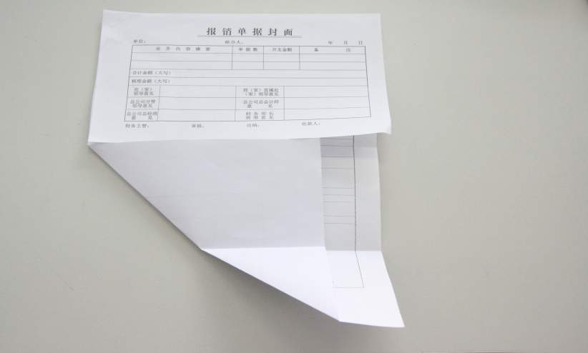
正确粘贴票据事例
过宽过长的附件，应进行纵向和横向的折叠

Slide 29
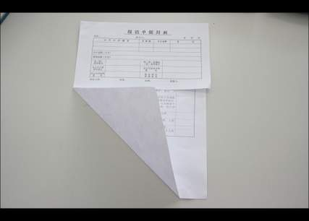
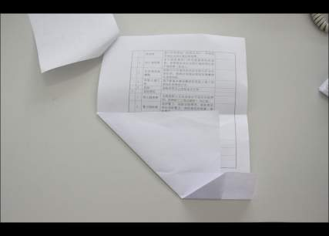
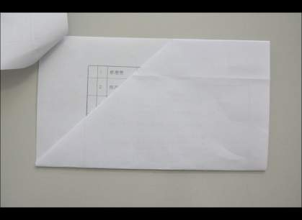
正确粘贴发票事例
长型的票据折叠方法
将单据固定在封面的左上角，齐封
面的底边线将长出部分对折
齐上边沿线将长出部门折拢，使上
下两段长短相当
1
2
将票据折叠，使大小、长短与单据
封面保持一致
3

Slide 30
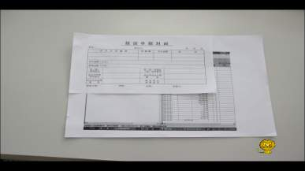
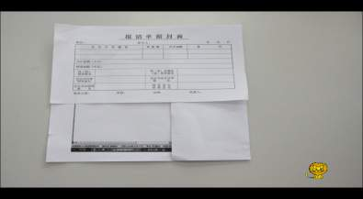
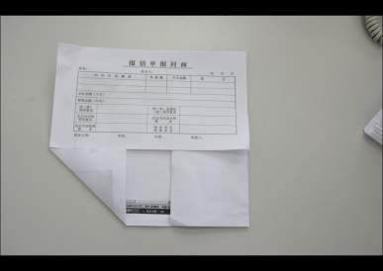
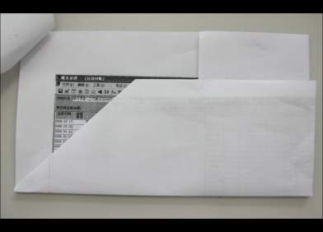
正确粘贴发票事例
宽型的票据折叠方法

Slide 31
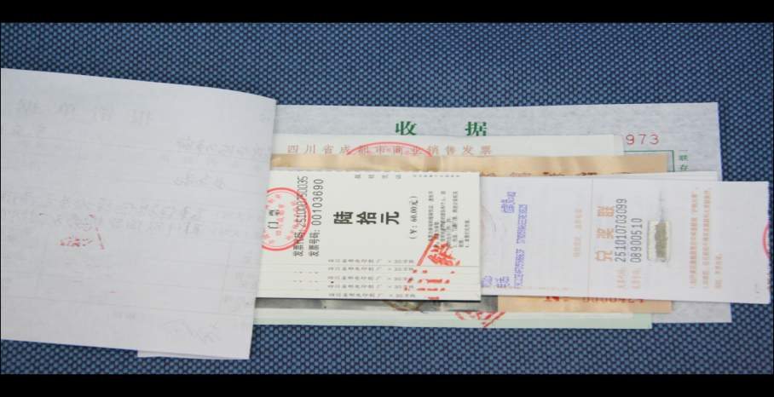
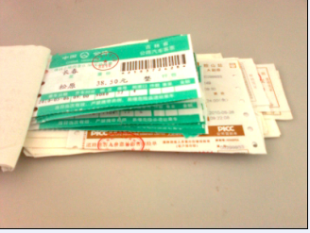
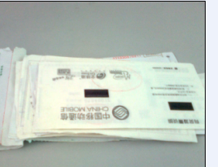
粘贴票据常见的错误
杂乱无章

Slide 32
THANK YOU
32

